Slide 1







BONNES PRATIQUES DE PRESCRIPTION
BONNES PRATIQUES DE PRESCRIPTION
Veiller à la conformité pré-analytique
Validation de la prescription dans SPICE par le prescripteur/conseiller en génétique
Vérification des consentements
  Les consentements complets (4 pages) et lisibles doivent être téléversés dans SPICE
  Si des patients signent le consentement après la consultation, ils doivent l’envoyer au prescripteur/conseiller en génétique ou au CPG pour vérification et téléversement sur SPICE, et non l’adresser au laboratoire SeqOIA
Type de prélèvement
Nombre d’apparentés
Conditions d’acheminement
Documents et formulaires d’accompagnement.
La conformité pré-analytique est un facteur qui peut impacter fortement le délai de rendu des résultats
SeqOIA-PRE-IT-018-03 Page 1 sur 18

Slide 2
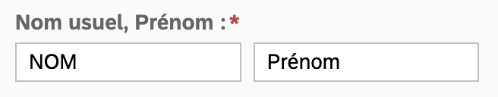
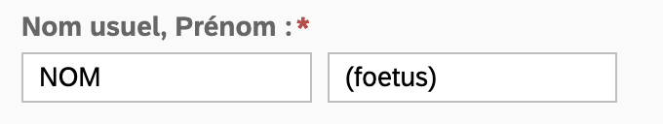
BONNES PRATIQUES DE PRESCRIPTION
BONNES PRATIQUES DE PRESCRIPTION
Respecter les formats de démographie suivants:
Majuscules et minuscules : NOM Prénom (prénom d’usage)
Dans le cadre de la fœtopathologie : NOM (fœtus)
SeqOIA-PRE-IT-018-03 Page 2 sur 18

Slide 3
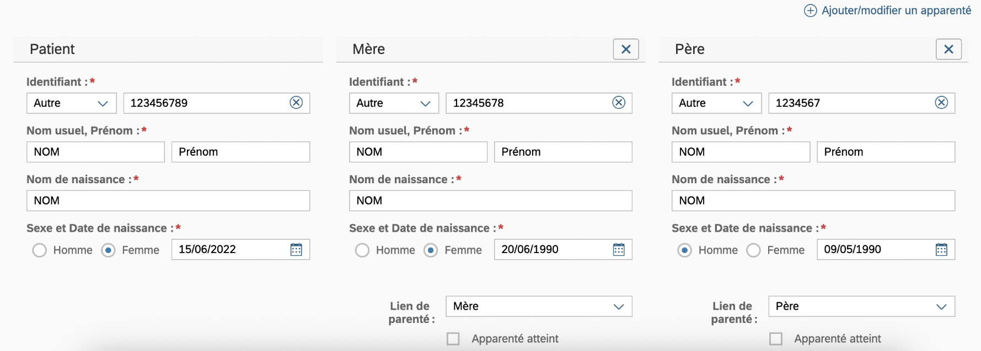

BONNES PRATIQUES DE PRESCRIPTION
Ordre des apparentés : Apparenté 1 = Mère , Apparenté 2 = Père
Si le lien de parenté est autre que celui de la mère ou du père, merci de le préciser dans SPICE
SeqOIA-PRE-IT-018-03 Page 3 sur 18

Slide 4
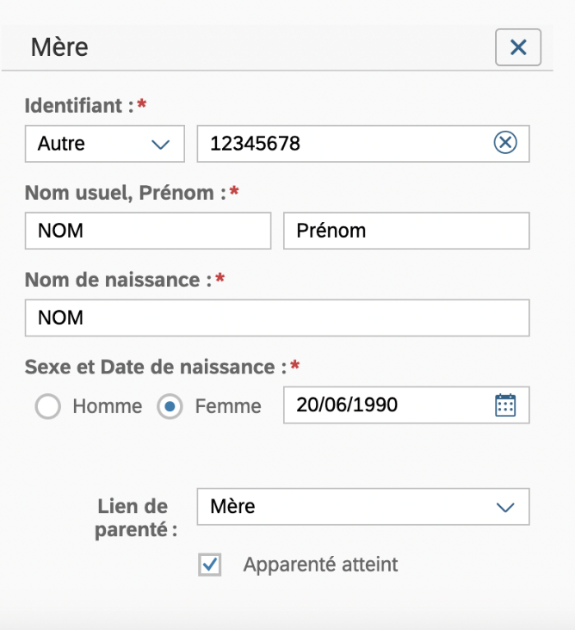
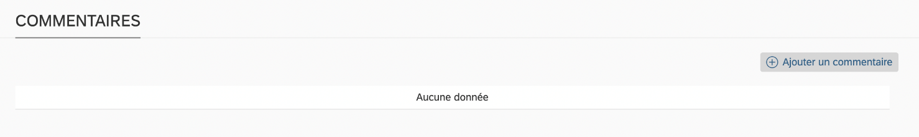
BONNES PRATIQUES DE PRESCRIPTION
Apparenté symptomatique : cocher Atteint
Si la symptomatologie n’est pas homogène → commentaire dans SPICE +++
SeqOIA-PRE-IT-018-03 Page 4 sur 18

Slide 5

BONNES PRATIQUES DE PRESCRIPTION
Compléter les informations cliniques
  Fœtopathologie: terme interruption ou décès + CR foetopath (indispensable)
  Ne pas oublier de joindre (dans les données médicales) un document attestant de l’absence de contamination maternelle pour les ADN issus de liquide amniotique, de trophoblaste ou de sang fœtal
Saisir les termes HPO
Téléverser la fiche de synthèse RCP (power point, fichier texte) ou CR
  La fiche de synthèse est à privilégier +++
  (exemple: CHU Angers)
L’utilisation exclusive de termes HPO réduit
le taux d’élucidation diagnostique de 25%.
SeqOIA-PRE-IT-018-03 Page 5 sur 18

Slide 6
BONNES PRATIQUES DE PRESCRIPTION
Respecter les conditions/parcours/séquences d’examens définis dans chaque pré-indication
  Sur le site PFMG2025, chaque pré-indication dispose d’une page présentant les critères avant d’envisager une discussion en RCP-FMG, la place du STDH dans la stratégie diagnostique, une cartographie des RCP et les contacts des responsables de RCP
Respecter l’organisation nationale des RCP et veiller à une articulation harmonieuse entre RCP génomique et RCP nationales
SeqOIA-PRE-IT-018-03 Page 6 sur 18

Slide 7
BONNES PRATIQUES DE PRESCRIPTION
En maladies rares, privilégiez les prescriptions en TRIO
En raison de l’augmentation de l’activité, une vigilance particulière doit être apportée au format de l’examen.
Les formats ≥ quatuor sont acceptés d’emblée si doute sur l’homogénéité du phénotype dans la famille (maladies distinctes?) → commentaire dans SPICE +++
Une extension en quatuor ou plus sera acceptée si analyse initiale non conclusive en trio → demander la réouverture de la prescription à seqoia@aphp.fr
Pas de mineurs asymptomatiques,
Pas de majeur asymptomatique (hors parents), sauf exception → demande à effectuer à seqoia@aphp.fr et commentaire dans SPICE si accepté
SeqOIA-PRE-IT-018-03 Page 7 sur 18

Slide 8
BONNES PRATIQUES DE PRESCRIPTION
Pas de prescriptions simultanées:
Panel + génome
ou
Exome + génome
Les temps de retours prévisibles de ces examens peut faire l’objet d’une discussion préalable.
Les doubles voir triples prescriptions sollicitent le plus souvent les mêmes biologistes en bout de chaine.
Si panel ou exome en cours: attendre le résultat, sauf si délais d’attente trop long (> 3 mois)
A titre information, environ 90% des diagnostics sont effectuées dans des gènes appartenant à au moins un panel PanelApp
Toutefois, le PanelApp diagnostique n’est pas toujours celui qui pourrait être retenu intuitivement
SeqOIA-PRE-IT-018-03 Page 8 sur 18

Slide 9
BONNES PRATIQUES DE PRESCRIPTION
Choisir la pré-indication adaptée aux symptômes les plus saillants.
Une symptomatologie frontière entre plusieurs pré-indications n’a pas d’impact pratique sur le résultat : les biologistes ont accès à tous les examens, une réorientation de la prise en charge de l’examen ou bien des demandes de relectures par un ou plusieurs autres biologistes sont tout à fait possibles.
Pour toute demande de relecture → contacter seqoia@aphp.fr
Evaluer scrupuleusement l’intérêt de prescrire un génome pour un symptôme non expliqué par un diagnostic antérieur.
Le laboratoire a déjà été confronté à des symptômes rares mais connus, ou tout à fait mineurs, ou expliqués par des effets secondaires médicamenteux connus, etc.
Veiller à l’absence de prescription en doublon
S’assurer qu’une prescription SeqOIA n’a pas déjà été effectuée dans un autre établissement, voire même au sein du même établissement.
Si un patient a déjà bénéficié d’un séquençage de génome pour une finalité, mais qu’une seconde finalité apparait→ contacter seqoia@aphp.fr
SeqOIA-PRE-IT-018-03 Page 9 sur 18

Slide 10
DEMANDE DE PRIORISATION (« URGENCES »)
demande à effectuer à seqoia@aphp.fr (un commentaire SPICE seul ne suffit pas)
  Ne pas solliciter de priorisation par excès :
    Grossesse:
le terme de la grossesse et l’acceptation d’une IMG ou d’un DPN sont pris en considération
  un projet de grossesse n’induit pas une priorisation
  demande à effectuer par mail avec la date de début de grossesse
    Réanimation néonatale :
la demande doit être pondérée par l’impact effectif du résultat d’examen sur la prise en charge
Indiquer contexte et accord du laboratoire en commentaire dans SPICE
Temps de retour du résultat: ~4 semaines
Les NC pré-analytiques et défaut d’information clinique
induisent une perte de chance
SeqOIA-PRE-IT-018-03 Page 10 sur 18

Slide 11
EXTENSION DU FORMAT INITIAL
(de duo en trio, de trio en quatuor, etc.)
  demande à effectuer à seqoia@aphp.fr
Cas de figure: récidive chez un nouvel enfant, autre apparenté atteint disponible
Si accord, demander une réouverture de la prescription via mail à seqoia@aphp.fr
Ajouter en pièces jointes des éléments cliniques correspondants
Préciser le contexte et l’accord du laboratoire en commentaire dans SPICE
Valider la prescription
RAPPEL:
Dans les configurations avec plusieurs apparentés atteints, la bonne pratique est de débuter par un format trio (forme dominante avec un parent atteint) ou quatuor (parents indemnes, deux enfants atteints, projet de grossesse) et de l’étendre secondairement si l’analyse initiale est non conclusive. Des formats supérieurs (quatuor, quintet…) peuvent être prescrits d’emblée s’il existe un doute sur l’homogénéité du phénotype dans la famille
Un diagnostic peut être établi en trio avec étude de ségrégation secondaire.
Une étude de ségrégation ciblée est moins onéreuse qu’un séquençage de génome
SeqOIA-PRE-IT-018-03 Page 11 sur 18

Slide 12
EXCLUSION D’UN APPARENTÉ
Indiquer le motif de la demande l’exclusion
→ commentaire dans SPICE +++
par le prescripteur
ou le CPG, précisant « sur demande du prescripteur »
Informer l’équipe SeqOIA-GEN :
adresser un mail à seqoia@aphp.fr
prescripteur
ou CPG avec prescripteur en copie
Le laboratoire SeqOIA se charge d’exclure l’apparenté concerné
SeqOIA-PRE-IT-018-03 Page 12 sur 18

Slide 13
DEMANDE D’ABANDON DE PRESCRIPTION
Indiquer le motif de la demande d’abandon
→ commentaire dans SPICE +++
par le prescripteur ou le CPG, précisant « sur demande du prescripteur »
Informer l’équipe SeqOIA-GEN :
adresser un mail à seqoia@aphp.fr
prescripteur ou CPG avec prescripteur en copie
En maladie rare, le laboratoire SeqOIA se charge de basculer la prescription au statut « Attente consultation » dans SPICE pour permettre au prescripteur/conseiller en génétique d’abandonner la prescription
En cancer, le prescripteur/conseiller en génétique/centre QEX abandonne la prescription.
Si un prélèvement a été reçu au laboratoire, le biologiste de site rédigera un CR non réalisable permettant ainsi la clôture de la prescription
Cancer : Penser à abandonner les prescriptions en cas d’impossibilité d’analyse
SeqOIA-PRE-IT-018-03 Page 13 sur 18

Slide 14
SUIVI DES HYPOTHÈSES DIAGNOSTIQUES
(CR avec au moins un VSI d’intérêt)
Un VSI d’intérêt dans un CR implique obligatoirement que des investigations complémentaires ont été planifiées afin de réévaluer la signification du variant
Il est donc nécessaire :
  De solliciter la réouverture de la prescription → via mail à seqoia@aphp.fr
  De déposer les résultats d’investigations en pièce jointe
  D’ajouter un commentaire de synthèse dans SPICE
Une hypothèse diagnostique ne doit pas être laissée en suspens
SeqOIA-PRE-IT-018-03 Page 14 sur 18

Slide 15
DEMANDE DE RÉ-INTERPRÉTATION
  → Adresser une demande justifiée à seqoia@aphp.fr
Cas de figure:
  nouvelle grossesse
  élément(s) clinique(s) nouveaux
  etc.
Si accord, demander une réouverture de la prescription → par mail à seqoia@aphp.fr
Ajouter en pièces jointes des éléments nouveaux selon le contexte
Préciser le motif et accord du laboratoire → en commentaire dans SPICE
Lorsque la demande émane d’un praticien qui n’est pas le prescripteur initial : le premier informe le second qui fait alors la demande
Dans le cas d’usage où le prescripteur initial n’est plus en activité, le praticien doit contacter directement laboratoire (seqoia@aphp.fr)
SeqOIA-PRE-IT-018-03 Page 15 sur 18

Slide 16
TRANSFERT DE PRESCRIPTIONS
Nous avertir lorsqu’un prescripteur change d’établissement ou arrête son activité, temporairement ou définitivement
Un formulaire de transfert de responsabilité des prescriptions «Transfert prescriptions compte SPICE » doit être complété et transmis à SeqOIA par anticipation (seqoia@aphp.fr)
SeqOIA-PRE-IT-018-03 Page 16 sur 18

Slide 17
Réclamations
Toute réclamation de prescripteur doit être adressée par ses soins au biologiste-responsable du laboratoire (Pierre BLANC).
  Le mail suivant doit être privilégié:
  sap-biologistesdesite@aphp.fr
SeqOIA-PRE-IT-018-03 Page 17 sur 18

Slide 18
CONTACT
  Adresse unique de contact : seqoia@aphp.fr
  Pas d’informations nominatives dans les mails :
  uniquement des identifiants SPICE
SeqOIA-PRE-IT-018-03 Page 18 sur 18

